Slide 1

MS Visual Studio를 이용한 신규 프로젝트 생성&디버깅

Slide 2


Contents
MS Visual Studio를 이용한
신규 프로젝트 생성 & 디버깅
  기본 준비 사항
  프로젝트 생성 전 준비사항
  프로젝트 생성 & 디버깅

Slide 3
MS Visual Studio를 이용한 신규 프로젝트 생성&디버깅
  기본 준비 사항
Touch Smart 전원 ON
USB 케이블을 통한 PC와의 연결 (Active Sync / Windows Mobile Device Center)

Slide 4
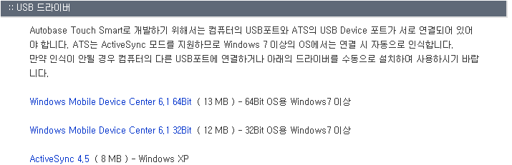
MS Visual Studio를 이용한 신규 프로젝트 생성&디버깅
  Active Sync / Windows Mobile Device Center 설치
www.autobase.biz 홈페이지 - 다운로드 – Touch Smart자료

Slide 5
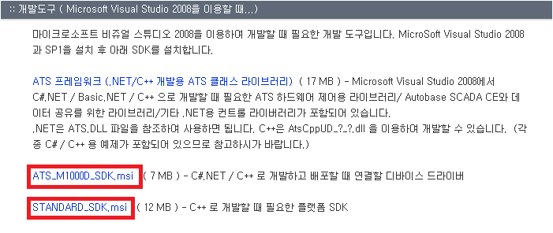
MS Visual Studio를 이용한 신규 프로젝트 생성&디버깅
  MS Visual Studio를 이용한 프로젝트 생성 전 준비사항
- Visual Studio 2008 Professional 혹은 Team Edition 설치
- 서비스 팩 1 설치(KB945140)
- Visual Studio 2008 update for Windows Embedded Compact 7 설치(KB2483802)
- ATS_M1000D_SDK
- STANDARD_SDK (C++ 로 개발할경우에만 설치)

Slide 6
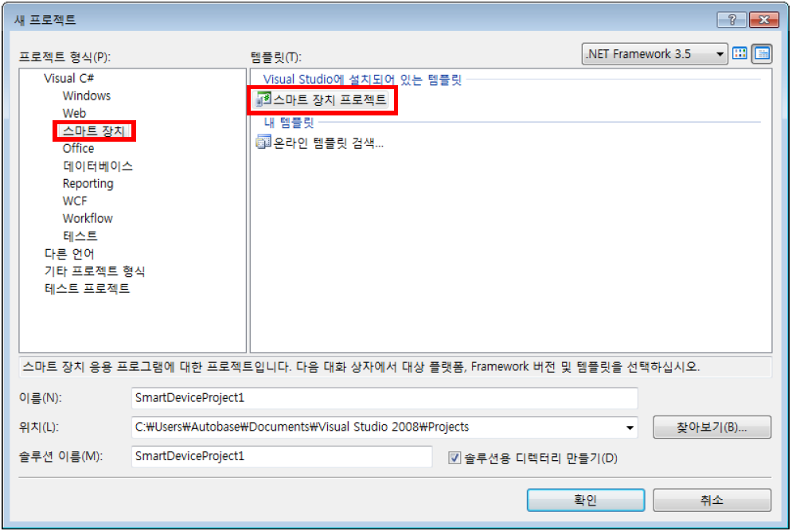
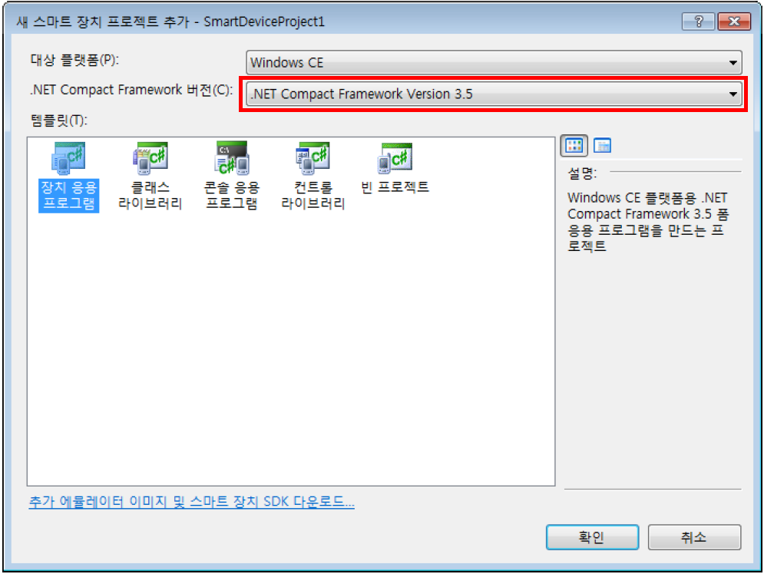
MS Visual Studio를 이용한 신규 프로젝트 생성&디버깅
  Visual Studio 통한 프로젝트 생성
새 프로젝트 추가 -> 스마트장치, 스마트장치프로젝트
스마트 장치 프로젝트 설정> Windows CE, FrameWork V3.5, 장치 응용 프로그램
프로젝트 생성

Slide 7
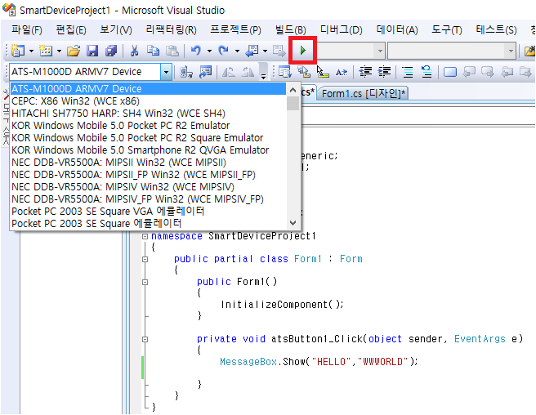
MS Visual Studio를 이용한 신규 프로젝트 생성&디버깅
  Visual Studio 통한 프로젝트 디버깅
장치 종류 선택 콤보박스를 ‘ATS-M1000D ARMV7 Device’ 로 설정
디버깅

Slide 8
MS Visual Studio를 이용한 신규 프로젝트 생성&디버깅
실 습

Slide 9
요 약
  Touch Smart와 PC의 연결
USB를 통한 연결
Active Sync / Windows Mobile Device Center 설치
  프로젝트 생성&디버깅 전 준비사항
- Visual Studio 2008 Professional 혹은 Team Edition 설치
- 서비스 팩 1 설치(KB945140)
- Visual Studio 2008 update for Windows Embedded Compact 7 설치(KB2483802)
- ATS_M1000D_SDK
- STANDARD_SDK (C++ 로 개발할경우에만 설치)
  Visual Studio를 통한 프로젝트 생성 &디버깅
언어선택, 스마트 장치 프로젝트 추가
플랫폼 Window CE, 템플릿 장치응용프로그램, .Net FrameWork 3.5 설정
장치종류 ‘ATS-M1000D ARMV7 Device’로 설정
디버깅

Slide 10


인 사 말
“ 시청하여 주셔서 감사합니다 ”
㈜오토베이스
경기도 성남시 중원구 상대원1동 190-1 SKn테크노파크 비즈센터 1201호
Tel) (031) 776-0800, Fax) (031)-776-0802
www.autobase.biz

